Slide 1
T5 Model
Thái Lê Vân
Nguyễn Duy Đông

Slide 2
1. Giới thiệu
Trong vài năm qua, học tập chuyển giao (Transfer learning) đã dẫn đến một làn sóng mới về kết quả tiên tiến nhất trong xử lý ngôn ngữ tự nhiên (NLP). Hiệu quả của việc học chuyển đổi đến từ việc đào tạo trước (pre-training) một mô hình trên dữ liệu văn bản không được gắn nhãn có sẵn với một nhiệm vụ tự giám sát, chẳng hạn như lập mô hình ngôn ngữ hoặc điền từ còn thiếu. Sau đó, mô hình có thể được tinh chỉnh (fine-tune) trên các bộ dữ liệu được gắn nhãn nhỏ hơn, thường dẫn đến hiệu suất (rất) tốt hơn so với đào tạo chỉ trên dữ liệu được gắn nhãn.
Pre-training task
Unlabeled Data
Target
Many students study very hard
hard
Input
Model
Predict
Loss
Many students study very____
update

Slide 3
1. Giới thiệu
Trong vài năm qua, học tập chuyển giao đã dẫn đến một làn sóng mới về kết quả tiên tiến nhất trong xử lý ngôn ngữ tự nhiên (NLP). Hiệu quả của việc học chuyển đổi đến từ việc đào tạo trước (pre-training) một mô hình trên dữ liệu văn bản không được gắn nhãn có sẵn với một nhiệm vụ tự giám sát, chẳng hạn như lập mô hình ngôn ngữ hoặc điền từ còn thiếu. Sau đó, mô hình có thể được tinh chỉnh (fine-tune) trên các bộ dữ liệu được gắn nhãn nhỏ hơn, thường dẫn đến hiệu suất (rất) tốt hơn so với đào tạo chỉ trên dữ liệu được gắn nhãn.
Fine-tune
Fine-tune: adding a layer
Model
Predict
Movie
x
x
…
Fine-tune same model on Downstream task
Model
Predict
Course review
x
x
…

Slide 4
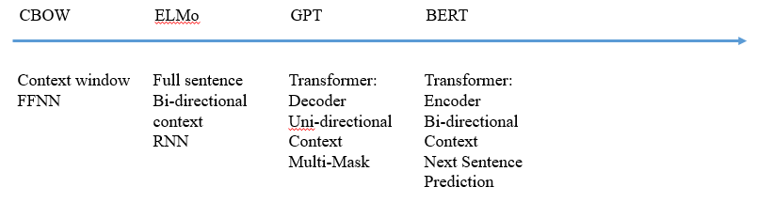
1. Giới thiệu
Thành công gần đây của học chuyển đổi đã được khơi dậy vào năm 2018 bởi GPT, ULMFiT, ELMo và BERT, đồng thời năm 2019 chứng kiến ​​sự phát triển của rất nhiều phương pháp mới như XLNet, RoBERTa, ALBERT, Reformer và MT-DNN. Tốc độ tiến bộ trong lĩnh vực này đã gây khó khăn cho việc đánh giá những cải tiến nào có ý nghĩa nhất và mức độ hiệu quả của chúng khi kết hợp.

Slide 5
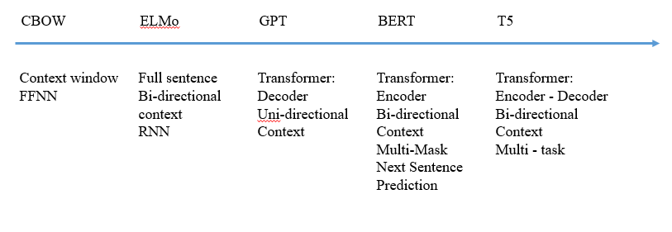
1. Giới thiệu
Năm 2020, google đã công bố bài báo “Exploring the Limits of Transfer Learning with a Unified
Text-to-Text Transformer” đã trình bày một cuộc khảo sát thực nghiệm quy mô lớn để xác định kỹ thuật học chuyển đổi nào hoạt động tốt nhất và áp dụng những hiểu biết sâu sắc này trên quy mô lớn để tạo ra một mô hình mới Text-To-Text Transfer Transformer (T5).

Slide 6
1. Giới thiệu
Google đã thực hiện khảo sát và nghiên cứu, đưa ra kết luận về các mô hình gần đây:
Kiến trúc mô hình: encoder-decoder models thường hoạt động tốt hơn các mô hình ngôn ngữ “decoder – only";
Pre-training objectives: mô hình được đào tạo để khôi phục các từ bị thiếu trong đầu vào, hoạt động tốt nhất và yếu tố quan trọng nhất là chi phí tính toán;
Unlabeled datasets: việc đào tạo trước trên các bộ dữ liệu nhỏ hơn có thể dẫn đến overfitting.
Chiến lược đào tạo: học đa nhiệm (multitask learning) có thể tiệm cận với kết quả của phương pháp pre-train-then-fine-tune, tuy nhiên việc lựa chọn tần suất đào tạo mô hình trên mỗi nhiệm vụ là rất quan trọng.
Chia tỷ lệ: so sánh việc tăng quy mô kích thước mô hình, thời gian đào tạo và số lượng mô hình tập hợp để xác định cách sử dụng hiệu quả nhất sức mạnh tính toán cố định.

Slide 7
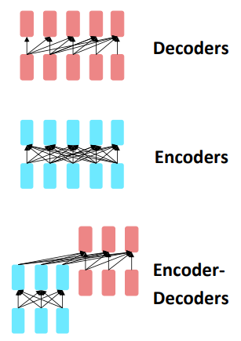
1. Giới thiệu
GPT-2, GPT-3, LaMDA,…
Mô hình ngôn ngữ
Không thể điều kiện cho các từ trong tương lai khi tạo ra văn bản vì chúng không biết được các từ sẽ xuất hiện sau đó trong câu. Chúng chỉ có thể dự đoán từ tiếp theo dựa trên các từ đã xuất hiện trước đó trong câu.
Model pretraining three ways:
Decoders
Encoders
Decoders - Encoders
BERT và các biến thể,…
- Nhận bối cảnh hai chiều - xem xét các từ xuất hiện trước và sau từ hiện tại để suy luận về ý nghĩa của từ đó. 🡺 các mô hình này có khả năng điều kiện cho các từ trong tương lai khi tạo ra văn bản.
Transformer, T5, Meena
cs224n-2022-lecture10-pretraining.pdf

Slide 8
1. Giới thiệu
Tại sao nên lựa chọn T5?
T5 model là một trong những mô hình NLP tiên tiến nhất hiện nay vì nó có những ưu điểm vượt trội như sau:
1. Tính linh hoạt: T5 model có khả năng thực hiện nhiều tác vụ NLP khác nhau bằng cách sử dụng một kiến trúc chung. Điều này giúp tiết kiệm thời gian và chi phí khi xây dựng các mô hình riêng cho từng tác vụ.
2. Hiệu suất cao: T5 model có kích thước lớn và được đào tạo trên các bộ dữ liệu rộng lớn và đa dạng, cho phép nó đạt được hiệu suất cao trên nhiều tác vụ NLP khác nhau.
3. Khả năng tự động hóa: T5 model có khả năng tự động hóa quá trình xử lý văn bản và cải thiện độ chính xác và tốc độ xử lý.
4. Khả năng mở rộng: T5 model có khả năng học các khái niệm và quy luật chung của ngôn ngữ từ các bộ dữ liệu lớn và đa dạng, giúp nó có khả năng tự động mở rộng để giải quyết các nhiệm vụ NLP mới mà nó chưa học trước đó.
5. Sự ổn định: T5 model có khả năng hoạt động ổn định và đưa ra dự đoán chính xác, ngay cả đối với các văn bản phức tạp và đa dạng.
🡺 Những ưu điểm này làm cho T5 model trở thành một trong những mô hình NLP tiên tiến nhất hiện nay và được sử dụng rộng rãi trong nhiều ứng dụng thực tế.

Slide 9
2. Kiến trúc T5
- Bài báo đã đề xuất sắp xếp lại tất cả các tác vụ NLP thành định dạng văn bản thành văn bản thống nhất trong đó đầu vào và đầu ra luôn là chuỗi văn bản, trái ngược với các mô hình kiểu BERT chỉ có thể xuất nhãn lớp hoặc một khoảng của đầu vào.
- Khung chuyển văn bản thành văn bản cho phép sử dụng cùng một mô hình, hàm mất mát và siêu tham số trên bất kỳ tác vụ NLP nào 🡺 Multi - task
- Bao gồm dịch máy, tóm tắt tài liệu, trả lời câu hỏi và các tác vụ phân loại (ví dụ: phân tích tình cảm), thậm chí có thể áp dụng T5 cho các tác vụ hồi quy.
Question
Multi task
I am studying Deep learning class
Model 1
Tôi đang học lớp học sâu
I am studying Deep learning class
T5 Model
Tôi đang học lớp học sâu
Question
Model 2
Answer
Answer
Single task

Slide 10
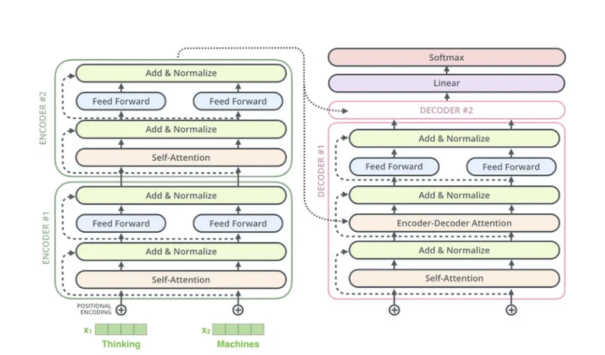
2. Kiến trúc T5
Gồm hai khối encoder và decoder tương tự như Transformer
🡺 Ở đây ta bàn về sự khác nhau của T5 và Transformer.

Slide 11
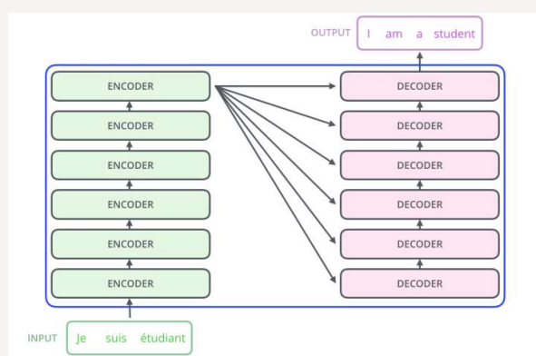
2. Kiến trúc T5
Transformer sử dụng 6 khối Encoder – Decoder chồng lên nhau như hình.
Nhưng với T5:
T5-base có 12 lớp encoder và 12 lớp decoder
T5-large có 24 lớp encoder và 24 lớp decoder.

Slide 12
2.1 Pretrained dataset
T5: more data, better performance
English Wikipedia
~13GB
C4
Colossal Clean Crawled Corpus
~800 GB
Chất lượng cao, đa dạng mà còn phải đồ sộ.
🡺 Học được một lượng lớn kiến thức về ngôn ngữ và có thể áp dụng cho nhiều tác vụ khác nhau.
C4 dataset

Slide 13
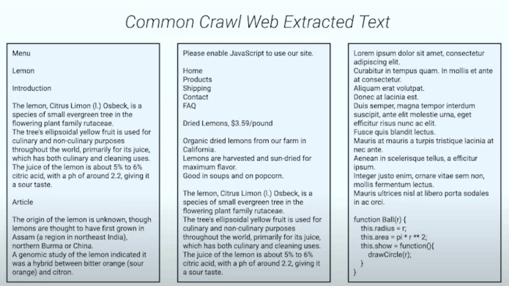
2.1 Pretrained dataset
Các tác giả áp dụng một số bộ lọc heuristic khá đơn giản.
T5 xóa bất kỳ dòng nào không kết thúc bằng dấu chấm câu cuối.
T5 xóa dòng có từ javascript và bất kỳ trang nào có dấu ngoặc nhọn (vì nó thường xuất hiện trong code).
Chỉ một trong số đoạn văn xuất hiện trong tập dữ liệu .
Ví dụ: 3 trang sau, đoạn cuối cùng ở trang giữa bị xóa do cùng một nội dung xuất hiện trên trang đầu tiên.

Slide 14
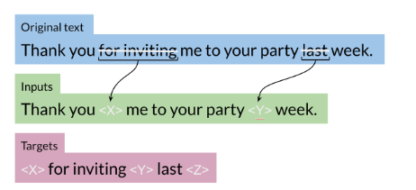
2.2 The unsupervised objective (Mục tiêu không giám sát)
Đối với BERT, kỹ thuật này được sử dụng để tính hàm loss, tuy nhiên T5 xem nó như inputs và Targets.
T5 sẽ thực hiện loại bỏ 15% chuỗi đầu vào.
Kết quả đạt được bởi T5 đã cải thiện hiệu suất của nó trên nhiều tác vụ khác nhau so với các phương pháp tiền huấn luyện trước đó.

Slide 15
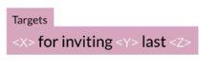
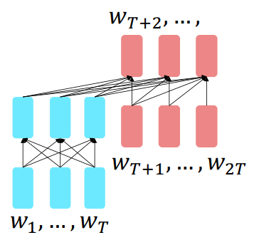
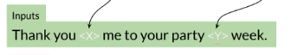
2.2 The unsupervised objective (Mục tiêu không giám sát)
Phương pháp này giúp cho mô hình học được cách đoán các từ bị thiếu hoặc sai trong đoạn văn bản.

Slide 16
2.3 Vocabulary
- Sử dụng SentencePiece (Kudo và Richardson, 2018) để mã hóa văn bản thành các token. Cho tất cả các thí nghiệm, sử dụng một từ vựng gồm 32.000 từ.
- Vì cuối cùng sẽ fine-tune mô hình của mình trên bộ dữ liệu dịch từ Tiếng Anh sang Tiếng Đức, Pháp và Romania, nên cũng yêu cầu từ vựng của mình bao gồm các ngôn ngữ không phải tiếng Anh này.
- Để giải quyết vấn đề này, bài báo đã phân loại các trang web từ tập dữ liệu Common Crawl được sử dụng trong C4 thành tiếng Đức, Pháp và Romania. Sau đó, huấn luyện mô hình SentencePiece của mình trên một hỗn hợp gồm 10 phần dữ liệu tiếng Anh C4 với 1 phần mỗi ngôn ngữ được phân loại là tiếng Đức, Pháp hoặc Romania.

Slide 17
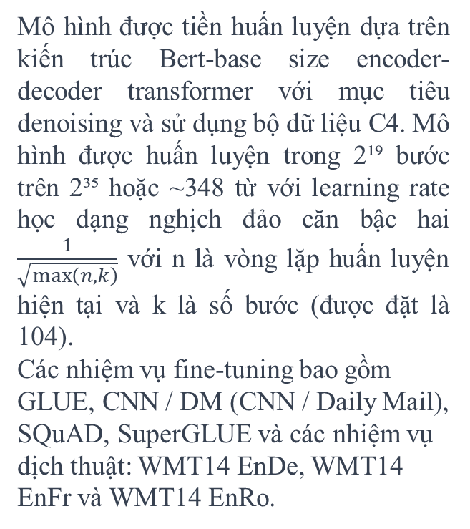
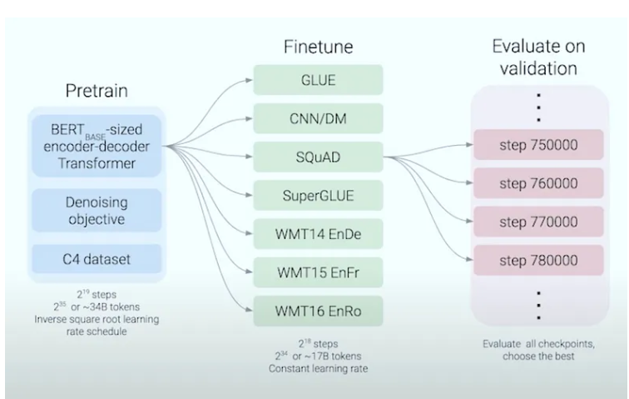
2.4 Workflow
Notes:
Bộ dữ liệu GLUE bao gồm 9 nhiệm vụ khác nhau về xử lý ngôn ngữ tự nhiên, bao gồm phân loại văn bản, phân loại tương đồng văn bản, dự đoán trống, phân tích cảm xúc, và phân loại quan hệ giữa các cặp từ.
CNN / DM : Summarize
SQuAD: Question Answering.
SuperGLUE bao gồm tám nhiệm vụ khác nhau, bao gồm các nhiệm vụ phân loại văn bản, phân loại tương đồng văn bản, và dự đoán các mối quan hệ giữa các cặp từ.

Slide 18
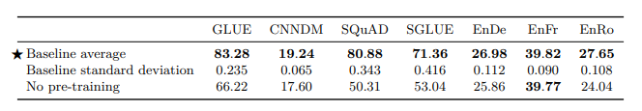
3. So sánh kết quả, đánh giá
Hàng 1: là kết quả của workflow bên trên
Hàng 2: tương tự hàng 1 nhưng chỉ chạy 10 lần
Hàng 3: không thực hiện pretraing trước

Slide 19
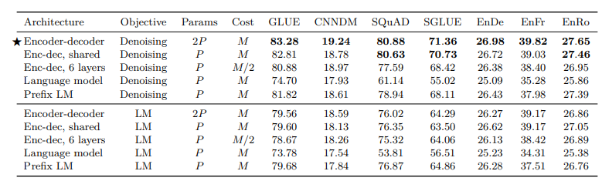
3. So sánh kết quả, đánh giá
So sánh về kiến trúc:
Ta thấy Kiến trúc Encoder – Decoder có hiệu suất cao hơn trong hầu hết các tác vụ

Slide 20
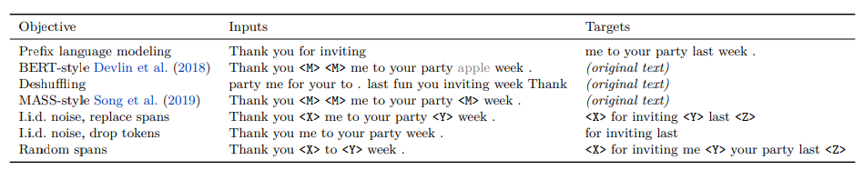
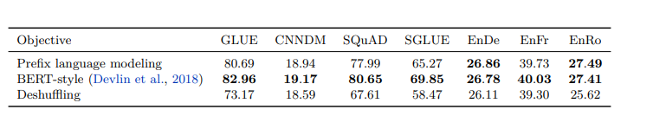
3. So sánh kết quả, đánh giá
So sánh về Objective:
Ta thấy BERT – style cho kết quả cao nhất ở hầu hết các tác vụ

Slide 21
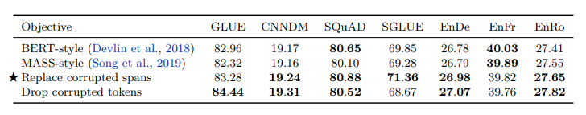
3. So sánh kết quả, đánh giá
Có 3 lựa chọn cho chiến lược làm hỏng dữ liệu: chỉ che giấu các token và không hoán đổi chúng; che giấu các token và thay thế chúng bằng một token đặc biệt duy nhất; và loại bỏ các token.
🡺 che giấu các token và thay thế chúng bằng một token đặc biệt duy nhất cho kết quả tốt nhất

Slide 22
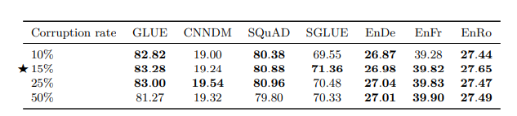
3. So sánh kết quả, đánh giá
Các tỉ lệ hỏng khác nhau được sử dụng
Và tỉ lệ 15% cho kết quả tốt nhất.

Slide 23
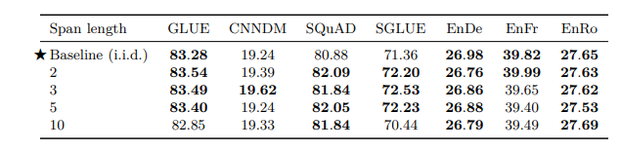
3. So sánh kết quả, đánh giá
Độ dài span là baseline (tức là chỉ có một từ bị ẩn đi): Đây là trường hợp tốt nhất và đạt được độ chính xác cao nhất.
Độ dài span là 3 hoặc 5: Hiệu suất giảm nhẹ so với trường hợp độ dài span là 1, nhưng vẫn đạt được kết quả tốt.
Độ dài span lớn hơn: Độ chính xác giảm rõ rệt khi span dài hơn, và đạt độ chính xác thấp nhất khi độ dài span là 10.
Tóm lại, độ dài span ảnh hưởng đáng kể đến hiệu suất, nhưng nếu span không quá dài (nhỏ hơn hoặc bằng 6), kết quả vẫn khá tốt và không bị giảm quá nhiều.

Slide 24
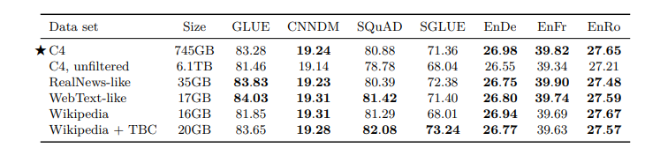
3. So sánh kết quả, đánh giá
So sánh dataset:
Ngoài bộ dữ liệu C4 khá "sạch", tác giả cũng thử nghiệm trên cùng bộ dữ liệu nhưng không có bất kỳ bộ lọc nào. Kết quả cho thấy việc sử dụng bộ lọc giúp cho mô hình hoạt động tốt hơn. Ngoài ra, các bộ dữ liệu có quy mô nhỏ hơn (tức là tập trung vào các lĩnh vực cụ thể) cũng được sử dụng. Kết quả cho thấy việc tiền huấn luyện trên các bộ dữ liệu của một lĩnh vực cụ thể giúp cải thiện hiệu suất của mô hình cho các tác vụ liên quan. Ví dụ, mô hình được tiền huấn luyện trên bộ dữ liệu RealNews tốt hơn khi được áp dụng vào tác vụ trả lời câu hỏi ReCORD (một bộ dữ liệu liên quan đến tin tức) - mô hình được tiền huấn luyện trên tin tức có xu hướng hoạt động tốt hơn trong tác vụ trả lời câu hỏi về tin tức. Mô hình được tiền huấn luyện trên bộ dữ liệu Wikipedia và TBC (Tronoto book corpus) hoạt động tốt hơn trên bộ dữ liệu multiRC (một bộ dữ liệu trả lời câu hỏi bao gồm một số dữ liệu từ tiểu thuyết).

Slide 25
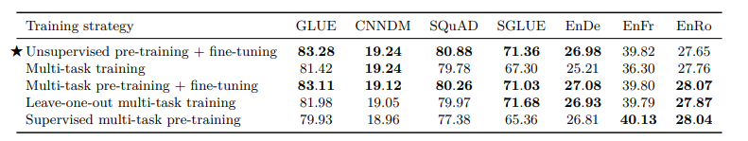
3. So sánh kết quả, đánh giá
So sánh các chiến lược:
Ngoài việc huấn luyện đa nhiệm, còn có các chiến lược huấn luyện khác.
Chiến lược ban đầu là huấn luyện trước trên các tác vụ không giám sát và fine-tuning trên từng tác vụ cụ thể.
Một lựa chọn khác được đưa ra bởi MT-DNN là Multi-task pretraining + fine -tuning: huấn luyện trên một sự pha trộn đa nhiệm và sau đó fine-tuning trên từng tác vụ cụ thể. Chiến lược này giúp thu hẹp khoảng cách giữa huấn luyện không giám sát và fine-tuning.
Leave-one-out multi-task huấn luyện là huấn luyện trên một sự pha trộn đa nhiệm và sau đó fine-tuning trên một tác vụ mà không được sử dụng trong quá trình huấn luyện. Kết quả cho thấy chiến lược này vẫn tạo ra một mô hình được huấn luyện trước khá tốt.
Lựa chọn cuối cùng là huấn luyện chỉ trên các tác vụ được giám sát và fine-tuning trên cùng bộ các tác vụ được giám sát, tương tự như trong lĩnh vực thị giác máy tính. Tuy nhiên, chiến lược này gây tổn hại đáng kể đến hiệu suất.
Notes:
a

Slide 26
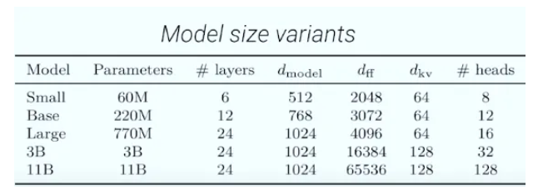
4. Thư viện hỗ trợ
Sử dụng mô hình Pre-trained T5 ở thư viện Hugging face:
https://huggingface.co/docs/transformers/model_doc/t5
Hugging face hỗ trợ đầy đủ 5 kích thước model như bài báo giới thiệu như hình trên

Slide 27
5. Tài liệu tham khảo
https://arxiv.org/pdf/1910.10683.pdf
https://medium.com/analytics-vidhya/t5-a-detailed-explanation-a0ac9bc53e51
youtube.com/watch?v=eKqWC577WlI&list=UUEqgmyWChwvt6MFGGlmUQCQ&index=5
https://huggingface.co/docs/transformers/model_doc/t5

